Slide 1
HISTÓRIA PRAVDEPODOBNOSTI
Bc. Lucia Kouková

Slide 2
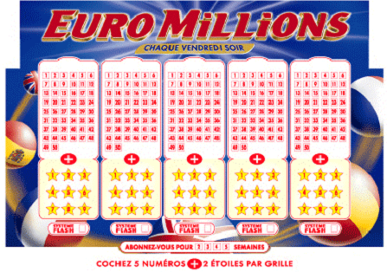
Pravdepodobnosť náhodných javov
Pravdepodobnosť náhodného javu je číslo, ktoré je mierou očakávania výskytu javu. Náhodným javom rozumieme opakovateľnú činnosť prevádzanú za rovnakých (alebo približne rovnakých) podmienok, ktorých výsledok je neistý a závisí na náhode. Príklady môžu byť napríklad hádzanie kockou, streľba do terča alebo losovanie lotérie.

Slide 3
Pravdepodobnosť náhodných javov
Definícia:
Klasická definícia pravdepodobnosti: Buď M množina elementárnych javov (teda takých, ktoré nejde zložiť z iných a ktoré sú celkom rovnocenné) o n prvkoch. Pravdepodobnosť výskytu javu A, ktorý je zložený z m elementárnych javov je
Napríklad pri hode šesťstennou kockou je elementárny jav pád každého čísla od 1 do 6. Pravdepodobnosť toho, že padne práve jedno určité číslo je
Jav „padne párne číslo“ je jav zložený z troch :
„padne párne číslo“ = „padne 2“ alebo „padne 4“ alebo „padne 6“
a má teda pravdepodobnosť

Slide 4
Pravdepodobnosť náhodných javov
Veta:
Nech množina M obsahuje n elementárnych javov, nech p je pravdepodobnosť na tejto množine, A a B disjunktné javy. Potom platí:
1 )
2 )
Kde S je jav, ktorý nastane pri každom náhodnom pokuse a 0 jav, ktorý nenastane nikdy.
3 )
Kde pod zjednotením javov rozumieme „nastane A“ nebo „nastane B“. Javy musia byť disjunktné, teda A a B nemôžu nastať súčasne.
4 )
Pravdepodobnosť, že v dvoch nezávislých pokusoch nastanú javy A a B je
5 )
6 )
Tj. pravdepodobnosť, že nastane doplnok A do B je rovná rozdielu pravdepodobností B a A.

Slide 5
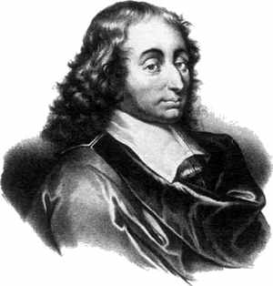
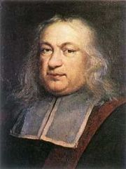
Rozvoj teórie pravdepodobnosti
Teda hnacím motorom rozvoja teórie pravdepodobnosti boli hry založené na náhode, kde okrem iného patrili verejné i súkromné lotérie, ktoré boli po dlhé roky dôležitými sociálnymi i ekonomickými činnosťami. Prvé stavebné kamene teórie pravdepodobnosti boli položené až v šestnástom storočí.
Blaise Pascal
1623 - 1662
Pierre de Fermat
1601 - 1665
Najstaršou prácou venovanou týmto problémom je spis Hieronyma Cardana Liber de ludo aleæ (Kniha o hrách založených na náhode) datovaný do roku 1526.
Za skutočný začiatok rozvoja teórie pravdepodobnosti sa však považuje až slávna výmena listov medzi matematikmi Pascalom a Fermatom zahájená roku 1654. Išlo im vtedy o otázku, ako spravodlivo rozdeliť bank medzi hráčov, ak séria hazardných hier musela byť predčasne prerušená. Ďalším stimulom bol rozvoj poisťovníctva.

Slide 6
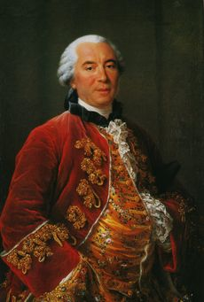
Geometrická predstava o pravdepodobnosti
Buffonova ihla
2 l
Georges-Louis Leclerc
Gróf z Buffonu
1707-1788
2 a
Aká je pravdepodobnosť, že hodená ihla dopadne na linkovaný papier tak, že prekríži jednu z čiar?

Slide 7
Geometrická predstava o pravdepodobnosti
Predpokladáme, že l < a. Priestor všetkých možných javov je opísaný dvoma premennými – x a φ, kde x je vzdialenosť stredu ihly od najbližšej linky a φ je uhol, ktorý ihla s linkou zviera. Ak je x > a, je ihla v dosahu ďalšej linky a ihla cez dve spadnúť nemôže, teda
x
l
Uhol potom má zmysel v intervale
Priestor všetkých možných javov je teda plocha:
a
M
0
0
π

Slide 8
Geometrická predstava o pravdepodobnosti
Aby ihla prekrížila linku, musí platiť
x
l
čo geometricky vyjadrené je
a
M
A
Potrebujeme poznať plochu pod krivkou – a tu získame integráciou:
0
0
π
Pozn. : Ak urobíme vysoký počet hodov a vyjadríme pravdepodobnosť podielom dobré/všetky, získame hodnotu π s rozumnou presností!
Z toho plynie

Slide 9
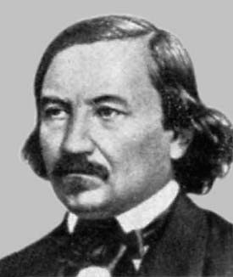
Geometrická predstava o pravdepodobnosti
Bertrandova tetiva
Joseph Louis François Bertrand
1822 - 1900
Aká je pravdepodobnosť, že náhodne zvolená tetiva bude dlhšia, než strana vpísaného rovnostranného trojuholníka?

Slide 10
Geometrická predstava o pravdepodobnosti
Máme viac možností výpočtu. Prvý z nich je počítať vzdialenosť na polomere kružnice. V tomto prípade je pravdepodobnosť zjavná
r/2
r/2
r/2
r/2

Slide 11
Geometrická predstava o pravdepobnosti
Iné riešenie : rozdeľme kružnicu na tri uhly. Podľa tejto predstavy je pravdepodobnosť

Slide 12
Geometrická predstava o pravdepodobnosti
Ďalšie riešenie: dívajme sa, kde ležia stredy tetív. Tie opisujú kružnicu, ktorá pretína trojuholník. Pravdepodobnosť môže byť pomer obsahu vnútornej a vonkajšej kružnice:
Kde je problém?
= je to zle definovaný problém. V každom prípade počítame úplne inu úlohu. Geometrická predstava zjavne tiež nie je dokonalá.

Slide 13
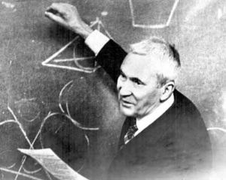
Axiomatická výstavba pravdepodobnosti
Kolmgorovova definícia pravdepodobnosti : Buď M neprázdna množina, buď μ systém podmnožín M nasledujúcich vlastností:
1 )
2 )
3 )
Množinu M nazveme množinou elementárnych javov, respektíve javový priestor.
Množinu μ naz. javové pole, ktoré obsahuje i javy zložené. Buď definované zobrazenie p : μ -> R také, že
1 )
2 )
3 )
Pre každú postupnosť disjunktných množín (A_{n}) z μ platí
Andrej Nikolajevč Kolmogorov
1903-1987
Toto zobrazenie nazveme pravdepodobnosťou na μ.

Slide 14
Podmienená pravdepodobnosť
Hádžme dvomi kockami. Jav A : spadol súčet 8. Jav B : spadol párny súčet. Zistime jednotlivé pravdepodobnosti A a B a podmienenou pravdepodobnosť
Príklad
Jednotlivé pravdepodobnosti sú zjavné:
1
2
3
4
5
6
1
2
8
Pokiaľ spadol jav B (párny súčet), potom je celkový počet možnosti polovičný (18) a teda
3
8
4
8
5
8
6
8
To nám musí sedieť i podľa definičného vzorca. Keďže súčet osem je párny, je jav B pri jave A splnený vždy a
Podľa vzorca potom

Slide 15
Podmienená pravdepodobnosť
Majme šesť cylindrov rôznych typov. V každom z nich je iný počet gulí. Celkom máme :
Príklad
1x typ 1. : 2 biele, 1 čierna
2x typ 2. : 1 biela, 10 čiernych
3x typ 1. : 3 biele, 1 čierna
Zvoľme náhodne jeden cylinder a z neho jednu guľu. S akou pravdepodobnosťou vytiahneme bielu?
Máme elementárne javy „volíme cylinder typu 1.“, „volíme cylinder typu 2.“ a „volíme cylinder typu 3.“ . Tieto javy sú základné. Môžeme napísať, že
Pravdepodobnosť jav B „vytiahnem bielu guľu“ obecne nepoznáme, ale poznáme jeho pravdepodobnosti podmienené javy A₁, A₂, A₃ – koľko gúľ je v ktorom cylindre predsa vieme. Teda

Slide 16
Podmienená pravdepodobnosť
Majme šesť cylindrov rôznych typov. V každom z nich je iný počet gulí. Celkom máme :
Príklad
1x typ 1. : 2 biele, 1 čierna
2x typ 2. : 1 biela, 10 čiernych
3x typ 1. : 3 biele, 1 čierna
Zvoľme náhodne jeden cylinder a z neho jednu guľu. S akou pravdepodobnosťou vytiahneme bielu?
Stačí nám dosadiť do vzorca :
Tj. v cca 21% pokusov vytiahneme bielu guľu.

Slide 17
Podmienená pravdepodobnosť
Bayesova : Buď B nejaký jav z M, buď {A₁, … A_{n}} úplná množina javov. Buď P(A_{i}) pravdepodobnosť každého základného javu A_{i}, buď P(B/A_{i}) podmienená pravdepodobnosť javu B vzhľadom ku každému javu A_{i}. Potom platí
Veta
Tato veta teda hovorí o tom, ako získať podmienené pravdepodobnosti p(A_{k} / B), ak poznáme p(B / A_{k}). Toto tvrdenie je okamžitým dôsledkom predchádzajúcej vety. Bayesova veta je mocný nástroj a v experimentálnej fyzike je často využívaná.

Slide 18
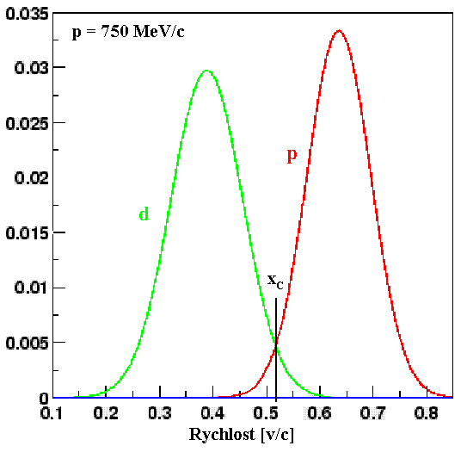
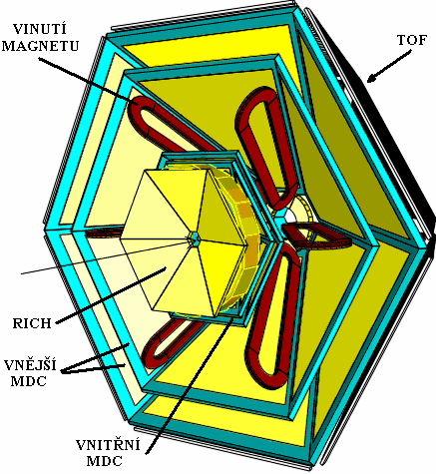
Podmienená pravdepodobnosť
Bayesova veta v časticovej fyzike :
Odozva detektoru PID je známa, napr. protóny sú identifikované z 95 %, elektróny z 80% a tak ďalej.
Do detektoru vletí častica. Čo je zač? Odozva detektoru Bayesova veta nám potom povie, že je to napr. z 97% elektrón, 3% ión a 0.5% protón.

Slide 19
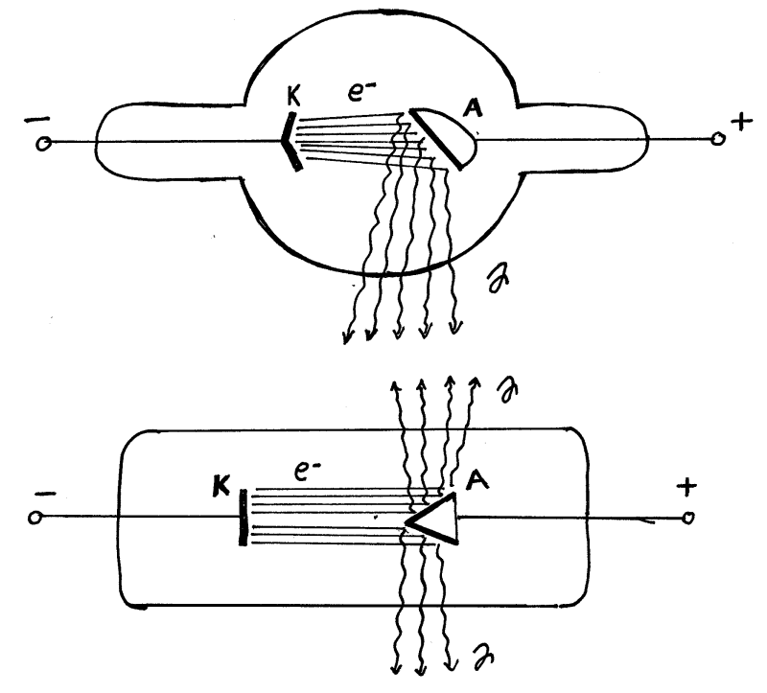
Hustota pravdepodobnosti
Pre spojité náhodne javy je potrebné zaviesť mieru, ktorá by nám vyjadrila, s akou pravdepodobnosťou sa jav „trafí“ do určitého intervalu. Napríklad priemyselné a lekárske röntgeny sú konštruované na princípe brzdného žiarenia. Elektrický náboj, na ktorý pôsobí zrýchlenie, vyžaruje fotóny. Podľa toho, o koľko sa zabrzdil, má fotón vlnovú dĺžku.
Bežné röntgenky najskôr nechajú elektróny urýchliť v poli o sile cca 20-50 kV a potom ich nechajú naraziť do masívnej kovovej anódy. Časť pohybovej energie elektrónu sa potom premení na elektromag- netické žiarenie – RTG.
Maximálna možná energia fotónu je rovnaká, ako kinetická energia elektrónu, môže ale byť i čokoľvek nižšieho. Tento jav je celkom náhodný a musí byť popísaný pravdepodobnosťou – ktorá ale musí mať nejakú spojitú formu.

Slide 20
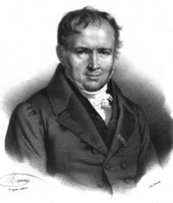
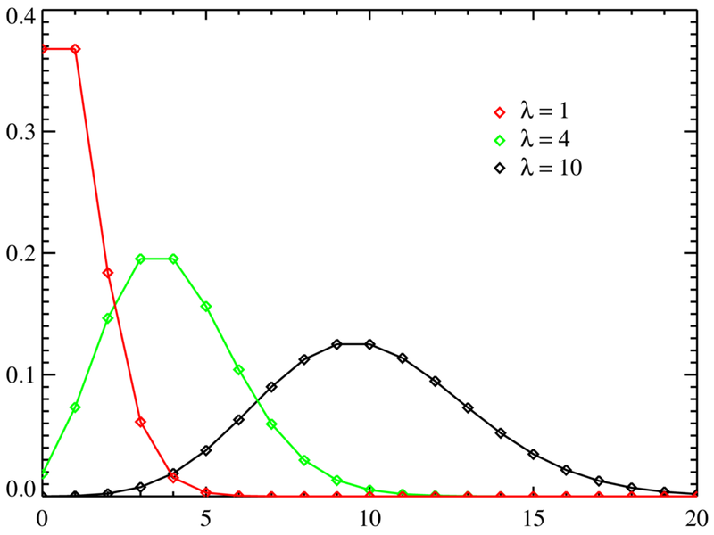
Poissonovo rozdelenie
Toto je výraz pre Poissonovo rozdelenie – hustota pravde-podobnosti, že sa v časovom intervale o dĺžke t rozpadne práve n častíc.
p
Siméon-Denis Poisson
1781 - 1840
μt
μt
Pre pevne daný počet častíc a premenný čas je rozdelenie spojité, ak zafixujeme ale čas a meníme počet čas- tíc, problém sa stane diskrétnym (obdobne ako pravdepodobnosti hodu kockou).
μt
počet častíc (n)

Slide 21
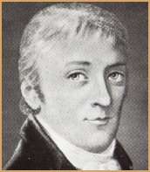
Gaussovo rozdelenie
Gaussovo normálne rozdelenie je jedno z najdôležitejších štatistických rozdelení vôbec. Popisuje napríklad chyby pri meraní – opakovane meraná veličina o tej istej hodnote vykáže na prístrojoch toto rozdelenie. Rozdelenie je opísané konštantami μ (poloha maxima na osi x) a σ (pološírka krivky v približne polovici výšky).
Karl Friedrich Gauss
1777-1855

Slide 22
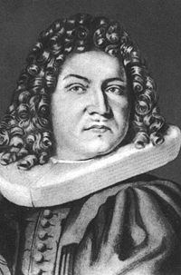
BINOMICKÉ ROZDELENIE PRAVDEPODOBNOSTI Bernoulliho schéma
je určené poradie javov
nastane jav: A
nenastane jav: A
počet pokusov celkom: n
počet pokusov jav A nastane: x
počet pokusov jav A nastane: n – x
pravdepodobnosť, že jav A nastane: p
pravdepodobnosť, že jav A nastane: q
Jacob Bernoulli 1655 - 1705

Slide 23
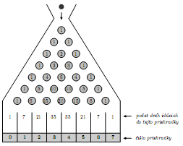
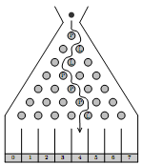
Galtonova doska
Galtonova doska je nástroj popísaný v roku 1889 lordom Francisom Galtonom. Pozostáva zo šikmej dosky, na ktorej je v siedmich radoch nabitých do tvaru rovnostranného trojuholníka postupne 1, 2, 3, ..., 7 kolíkov. Guľka po spustení po doske naráža na kolíky, ktoré ju odrazia vpravo alebo vľavo s pravdepodobnosťou 0,5. Guľka končí svoju dráhu v jednej z ôsmich priehradok očíslovaných 0, 1, 2, ..., 7.
- počet dráh idúcich do tejto priehradky
- číslo priehradky

Slide 24
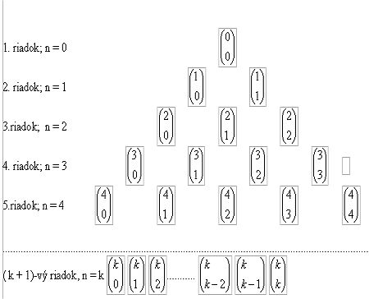
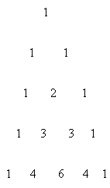
Pascalov trojuholník

Slide 25
Príklad:
Študent má vypracovať test, ktorý obsahuje 10 otázok a ku každej z nich sú 4 odpovede, pričom práve jedna je správna. Aká je pravdepodobnosť, že študent, ktorý látku vôbec nepozná a volí odpovede náhodne, zodpovie správne aspoň 5 otázok?
p = 0,25
q = 0,75
n = 10
x₁ = 5, x₂ = 6, x₃ = 7, x₄ = 8, x₅ = 9, x₆ = 10
Pravdepodobnosť, že študent zodpovie správne aspoň 5 otázok z 10 je 7,8 %.

Slide 26
Ďakujem za pozornosť!
koukova@centrum.sk

